Slide 1
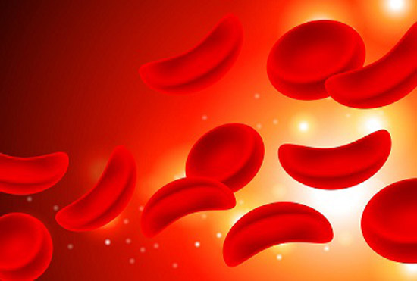
Серповидноклітинна анемія

Slide 2
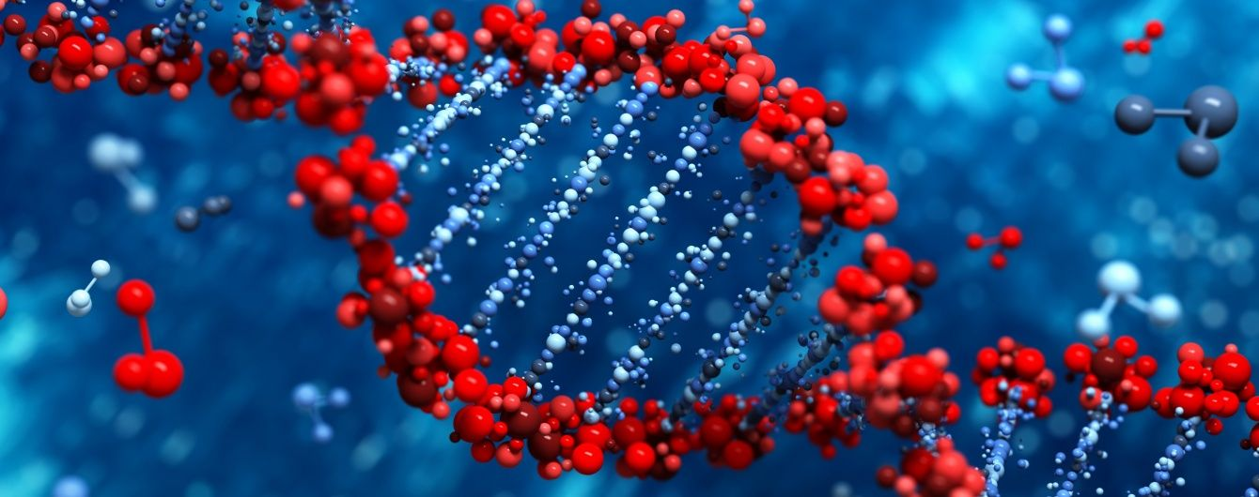
Генетичні хвороби — порушення нормальної роботи організму через порушення послідовності генів або структури хромосом.

Slide 3
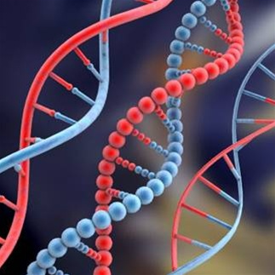
Тоді як деякі хвороби, наприклад рак, виникають через генетичні порушення, придбані кількома клітинами протягом життя, термін «генетична хвороба» зазвичай посилається на наявність хвороб у всіх клітинах тіла і присутніх з моменту зачаття.

Slide 4
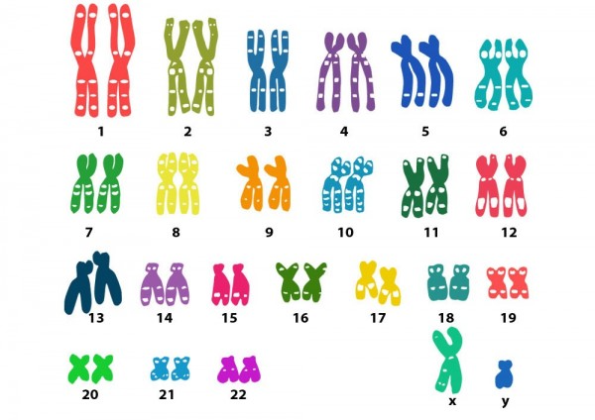
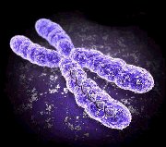
Деякі генетичні хвороби викликаються хромосомними порушеннями, що виникають через помилки процесу мейозу між генеративними клітинами — спермою і якцеклітиною.Інші генетичні зміни можуть відбуватися протягом формування генеративних клітин одним з батьків. Дефектні гени також можуть бути цілком успадковані від батьків. В даному випадку, генетична хвороба називається спадковою хворобою. Така хвороба часто виникає несподівано, коли два здорові носії дефектного рецесивного гена передають дитині дві дефектні копії гена, але також трапляються, коли дефектний ген є домінантним.

Slide 5
Моногенні генетичні хвороби
У цій категорії відправною точкою є мутація і зміна одного гена. Наступне питання, як зміни в послідовності одного гена можуть призвести до серйозних розладів. Гени кодують білки, які є одними з найбільш важливих інструментів для живих істот, і є складовими в структурі клітин. В результаті мутації, що відбувається в частині гена, який кодує функціональну частину білка, міняється структура білка. Білок вже не виконує свої функції коректно, внаслідок чого відбуваються важкі зміни в організмі. На сьогодні відомо близько 6000 моногенних порушень, і за підрахунками вчених,1 з 200 новонароджених дітей має таку хворобу. Приклади — серповидноклітинна анемія, муковісцидоз, синдром Айкарді, хвороба Хантінгтона.

Slide 6
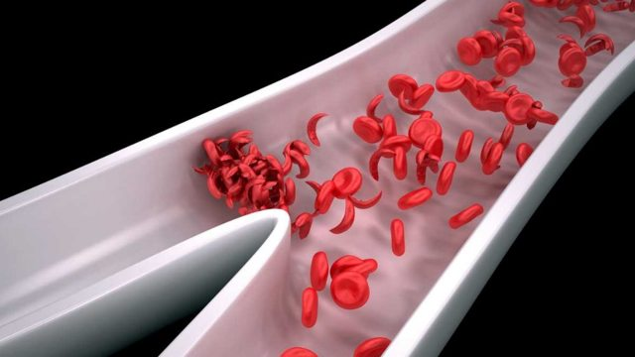
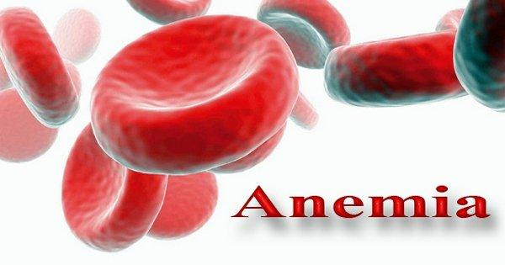
Серповидноклітинна анемія або дрепаноцитоз — спадкова гемоглобінопатія, при якій має місце порушення утворення білка гемоглобіну і він набуває патологічної форми — гемоглобін S. Еритроцити, які містять гемоглобін S, під мікроскопом мають характерну серповидну форму (форму серпа), за що ця гемоглобінопатія і отримала свою назву.

Slide 7
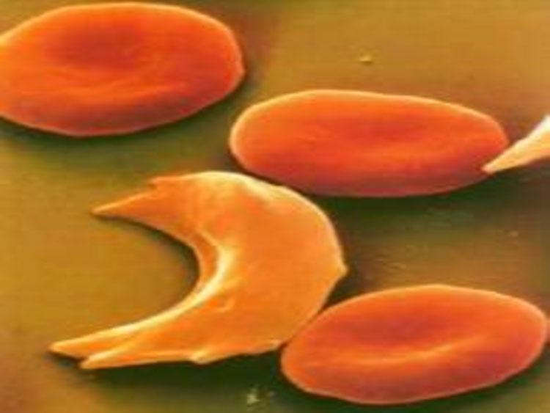
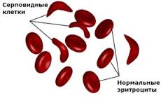
Серповидно-клітинна анемія
Серповидно-клітинна хвороба (СКХ) або серповидно-клітинна анемія ,або дрепаноцитоз - це аутосомно-рецесивне наддомінантне генетичне захворювання крові, яке характеризується неправильною, стійкою, серповидною формою червоних кров'яних клітин (еритроцитів).

Slide 8
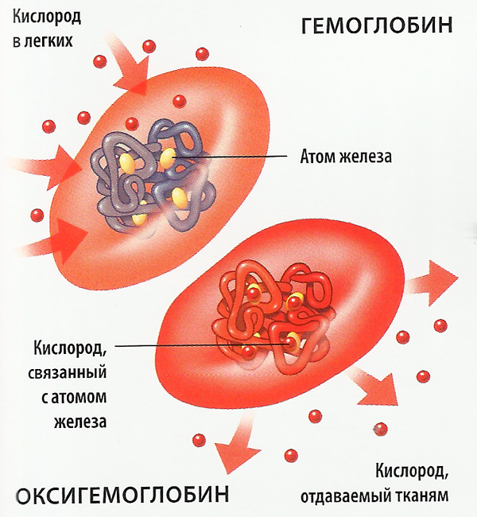
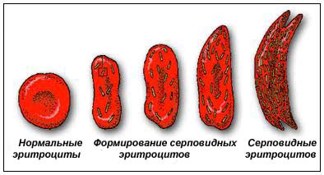
Серповидність клітин зменшує їх гнучкість та еластичність, що збільшує ризик виникнення різних ускладнень. Причиною появи клітин серповидної форми є мутації в гені гемоглобіну. Як наслідок скорочується очікувана тривалість життя, в середньому вона складає 42 роки у чоловіків і 48 у жінок.

Slide 9
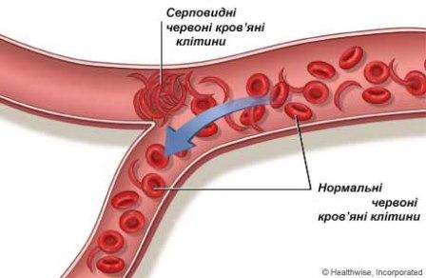
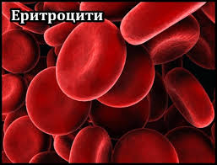
Серповидно-клітинна анемія, як правило, проявляється в дитинстві, частіше зустрічається у людей (або їх нащадків) з тропічних та субтропічних регіонів, які є ендемічними, щодо малярії.Термін цього захворювання застосовується, у зв’язку з тим, що саме успадкована аномалія є причиною патологічного стану, який може призвести до смерті і появи важких ускладнень.Але не всі успадковані варіанти гемоглобіну є шкідливими, це явище відоме як генетичний поліморфізм.
Клітини здорової людини

Slide 10
У людини серпоподібноклітинна анемія успадковується як ознака з неповним домінуванням. Гомозиготні індивідууми помирають у пренатальному та ранньому віці,гетерозиготні – життєздатні та мають особливу форму гемоглобіну. Малярійний плазмодій не здатний живитися таким гемоглобіном, тому гетерозиготи не хворіють на малярію. За умови, якщо один із батьків – гетерозиготний, а другий- здоровий,то ймовірність народження дітей, стійких до малярії, буде становити 50%
аа- нежиттєздатні індивідууми |  | F:
аа- життєздатні з особливою формою гемоглобіну | Р ♀ Аа x ♂ aa Гамети: Аа аа
аа – здорові, нестійкі до малярі |  | 50% Аа : 50% аа
♀♂ | а | а
А | Аа | Аа
а | аа | аа

Slide 11
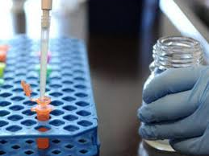
Ознаки і симптоми Серповидно-клітинне захворювання може призвести до виникнення різних гострих і хронічних ускладнень, деякі з них є потенційно смертельними. Серповидно-клітинна хвороба призводить до анемії з ймовірними різнотипними кризами, включаючи: судинно-оклюзійну, апластичну, секвестральну, гіпергемолітичну та інші кризи. Більшість епізодів серповидноклітинної кризи проявляються впродовж 5 - 7 днів.

Slide 12
Ускладнення
Серповидно-клітинна анемія може призвести до різних ускладнень, в тому числі:
- нездоланної пост-(авто) спленектомічної інфекції;
- в результаті прогресивного звуження кровоносних судин, що призводить до порушення процесу надходження кисню в мозок, може виникнути інсульт;
-У дітей зустрічається інфаркт мозку (ішемічний інсульт), а у дорослих трапляються випадки крововиливу в мозок;
- жовчнокам'яна хвороба ,асептичний некроз кістки,порушення роботи селезінки,остеомієліт (інфекційне захворювання кісткової тканини), хронічний біль та багато інших.

Slide 13
У носіїв симптоми захворювання з’являються тільки тоді, коли рівень кисню в повітрі дуже знижений (наприклад, на великій висоті) або під час сильного зневоднення організму. Зазвичай, ці кризові ситуації виникають приблизно 0,8 разів на рік в одного пацієнта. Серповидно-клітинна анемія виникає коли сьома амінокислота (якщо рахувати метіонін) - глутамінова кислота замінюється валіном, що спричиняє зміну її структури і функцій.
Це порушення викликане мутацією одного нуклеотиду (відбувається заміна аденіну (А) на тимін (Т)) в гені β-глобіну. Це призводить до того, що у 6 позиції глутамат замінюється валіном.

Slide 14
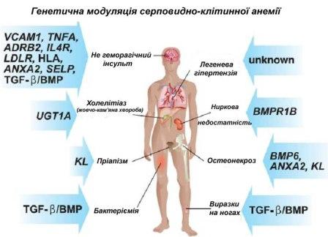

Slide 15
СКА успадковується від батьків за такими ж принципами, як і група крові, колір і структура волосся, колір очей та інші фізичні риси. Тип гемоглобіну людини у червоних клітинах крові залежить від того, які гени гемоглобіну були успадковані від батьків. Якщо один з батьків має серповидно-клітинну анемію (SS), а інший має серповидно-клітинну особливість, тобто є лише носієм хвороби (АS),то в такому випадку існує 50% вірогідність успадкування дитиною як хвороби так і ознаки. Якщо обоє батьків мають серповидно-клітинну ознаку (АS), то дитина з ймовірністю 25% (1 з 4) буде хворою (SS).
Успадкування

Slide 16
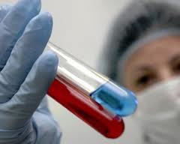
Дослідження
На сьогодні проводиться пошук нових підходів, які б дали змогу запобігти виникненню серповидно-клітинної анемії, а також тим ускладненням, які ця хвороба викликає.
Одним з напрямків досліджень є вивчення можливості зміни гемоглобіну за допомогою фіто хімікатів, таких як нікозан. Використання генної терапії для лікування захворювання також вивчається.

